Slide 1
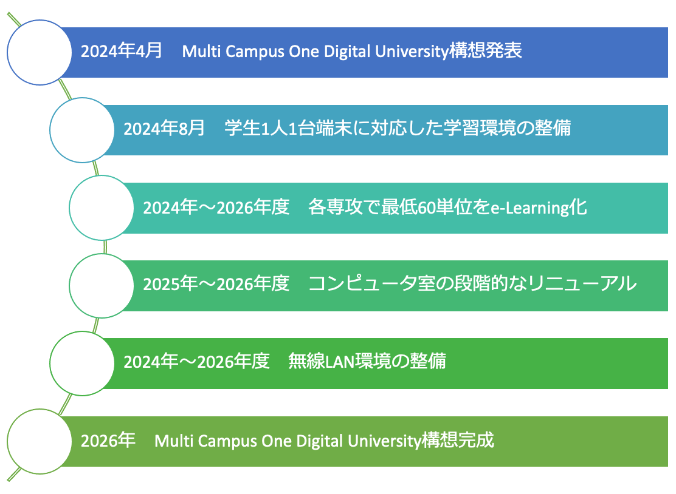
Multi Campus One Digital University構想 岐阜女子大学
◆現状と課題認識
○教育DX（Digital Transformation）時代における“新たな学び”とは，教員がデジタル技 術を活用し，学びのあり方やカリキュラムを革新させると同時に，教職員の業務や組織，プロセス，学校文化を革新し，時代に対応した教育を確立することである．
○また，学びという側面から考えてみると教育DXの目的は，「個別最適な学びという“新たな学び”の実現」である．20世紀の学習観は，行動主義・認知主義の学習観を採用していた．しかし，21世紀に入り，学習観は「主体的・対話的な深い学びの実現」という構成主義・社会構成主義の学習観に移行した．
○この移行から分かるように，教育が「全員に同じ教育」から「個々が持つ能力を最大限活かす教育」に変化している．また，デジタルツールを学びに活用することで，さらなるクリエイティブな学びの実現もDX時代における“新たな学び”の目的とされている．
◆目 的
○教育DX（Digital Transformation）時代における“新たな学び”とは，教師がデジタル技術を活用し，学びのあり方やカリキュラムを革新させると同時に，教職員の業務や組織，プロセス，学校文化を革新し，時代に対応した大学教育を確立することである．既に大学教育は「全員に同じ教育」から「個々が持つ能力を最大限活かす教育」に変化している．教育リソースを学びに活用することで，さらなるクリエイティブな学びの実現する．具体的には次のような内容の変革を実現する.
（１）全ての授業をいつでもどこからでも受講できるようなオープンなデジタルユニバーシティの構築
（２）主体的・対話的な深い学びへの転換
（３）大学の新たな展開
このことにより，デジタル化が進める新しい「あたりまえ」を創出する.
Multi Campus One Digital University構想
◆計画の内容
①個別最適化され，創造性を育む学修への転換
○学習者たち一人一人に個別最適化され，創造性を育む学びの実現のための“新たな学び”をデザインする．また，未来社会を見据えて育成すべき資質・能力を育むための“新たな学び”やそれを実現していくための“新たな学びの空間（学修環境）”を形成するためにICTを効果的に活用する．
○さらに，ICTを活用することで，チームとしての学校の経営力を高め，教育の質の向上と教員が学生と向き合う時間的・精神的余裕を確保する．
②効果的で効率的・魅力的な教育方法への転換
○カリキュラムを効率的に教えるために，学習者の特徴や与えられた環境，教育リソースなどを考慮し，最も効果的で効率的・魅力的な教育方法を選択する.そのことにより，実行と評価を繰り返すことで，授業の成果を高める．
③学習者における自律的なオンライン授業への転換
○教えない授業を実現するためには，自律的な学習者となることが重要であり，その自律的な学習者における自律的なオンライン授業を実現する．
○授業の目的は「教えること」ではなく，学習者が「自ら学ぶ」ことを手助けし，学習者に変化が起こることである．成果につながる行動変容できる人材育成のみならず，大学における「学修する文化」を広げる．
◆事業概要
教育DX（Digital Transformation）時代における“新たな学び”の創出により，教員がデジタル技術を活用し，学びのあり方やカリキュラムを革新させると同時に，教職員の業務や組織，プロセス，学校文化を革新し，時代に対応した教育を確立する．
そのために，全ての授業をいつでもどこからでも受講できるようなオープンなデジタルユニバーシティの構築することにより、主体的・対話的な深い学びへの転換をし、大学の新たな展開を実現する。
大学教育推進会議
Multi Campus One Digital University構想の実現
自律的なオンライン授業の分析と設計
主体的・対話的な深い学びへの転換
大学の新たな展開の実現
教えない授業を実現するためには，自律的な学習者となることが重要であり，自律的な学習者であれば自律的なオンライン授業が実現する．ここでは，自律的なオンライン授業の分析と設計について考える．
Multi Campus One Digital Universityの基盤整備
①コーオプ教育の実現
②主・副専門システムの拡充
③資格取得の推進
④自宅・学校での学習の学びの連続性の確保
⑤いつでもどこからでも学べる環境
⑥卒業後の学びへのサポート（生涯学習）
教育リソース
大学における知の拠点整備
e-Learningコンテンツの
オープンデータ化
BYOD
（Bring Your Own Device）
これらのハイブリット型授業の効果を上げるのが教育リソース（個別に対応した教材・素材のデジタルアーカイブ等学習支援デジタルアーカイブ）である．これらの教材をデジタルアーカイブし，提供できるシステムを構築しておくことが重要である．
e-Learning
Society 5.0 時代を生きる全ての学生の可能性を引き出す個別最適な学びと協働的な学びを実現するためには，大学における ICT の積極的な活用が不可欠との観点から１人１台のコンピュータ「BYOD（Bring Your Own Device）」を推進する．
インストラクショナルデザイン
ラーニング・コモンズ（Learning Commons）
デジタルアーカイブ研究所
カリキュラム開発研究所
学修環境の整備
スケジュール
「インストラクショナルデザイン」や「教えないで学べる」学習環境は，キャロルの学校学習の時間モデルの授業の質を高め，授業理解力を助け，学習機会や学習持続力を高めるための手法であり，学習環境でもある．
この学習支援を実施するためにも，自学学習をする児童生徒の利用目的や学習方法にあわせ，ICTを柔軟に活用し，効率的に学習を進めるための総合的な学習環境であるラーニング・コモンズ（Learning Commons）を各学校に整備する必要がある．
大学生から社会人まで幅広い学習者を対象として，本学における今までの「遠隔教育の実績」と「膨大な教育リソース（デジタルアーカイブ）」を最大限に活用し，e-Learningを授業主体として展開する新しい遠隔教育を推進している．
岐阜女子大学

